Slide 1
Мотивы былого в творчестве поэтов
19 века

Slide 2
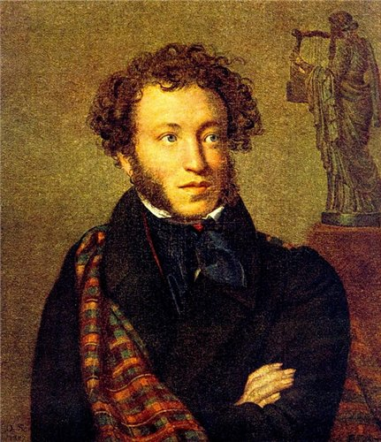
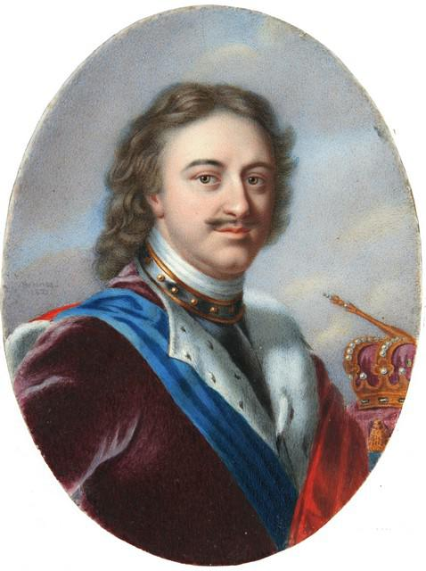
А.С.Пушкин
«Стансы»

Slide 3
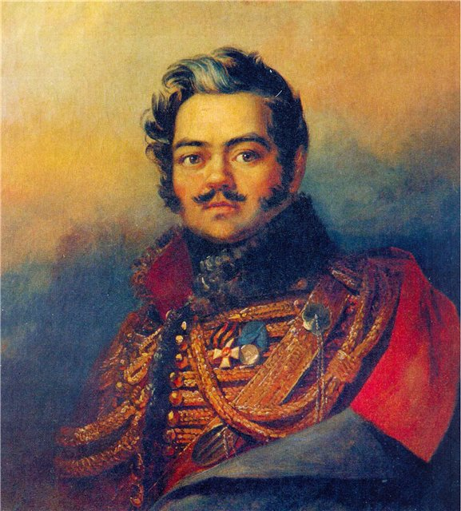
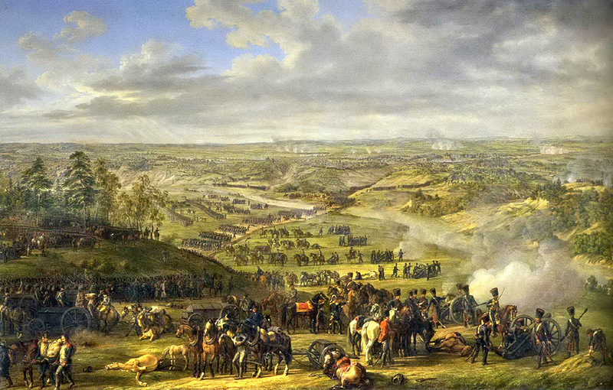
Д.В. Давыдов
«Бородинское поле»

Slide 4
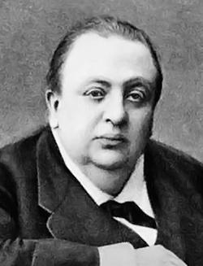
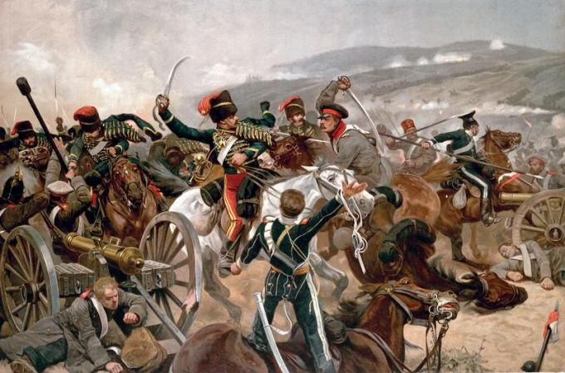
А.Н.Апухтин
«Солдатская песня о Севастополе»

Slide 5
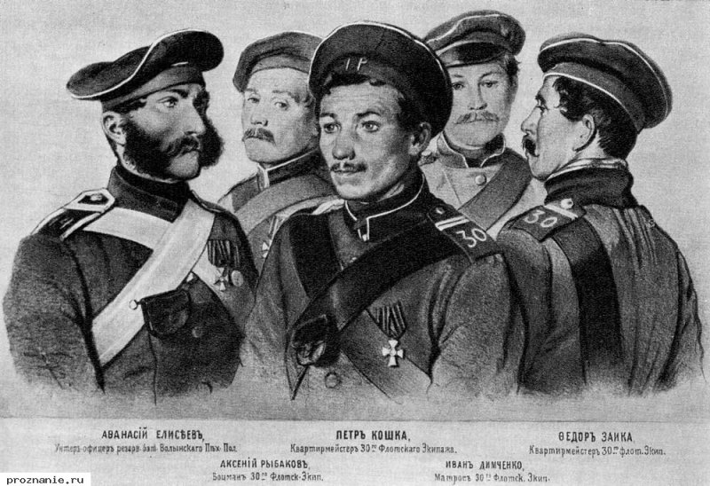

Slide 6
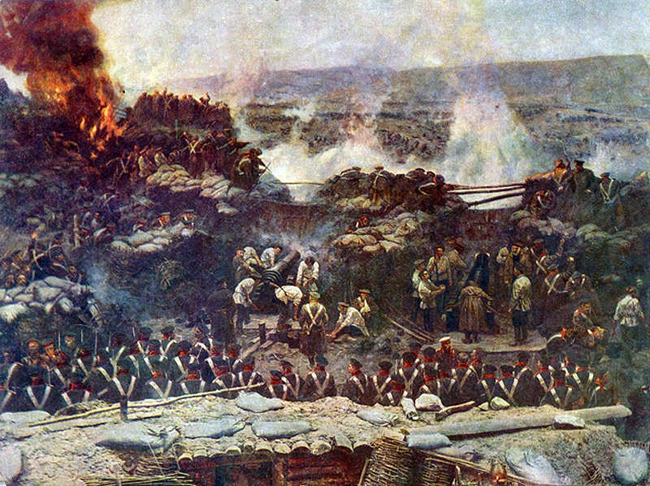

Slide 7
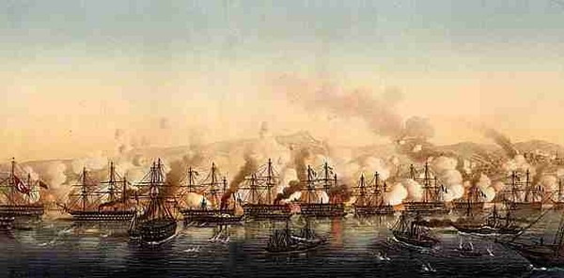

Slide 8
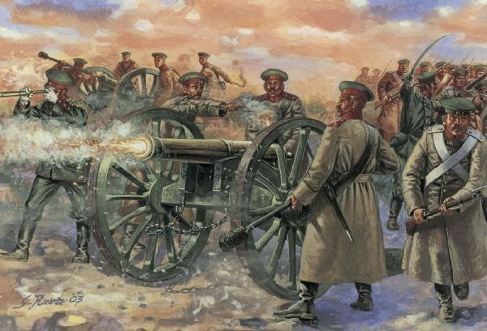

Slide 10
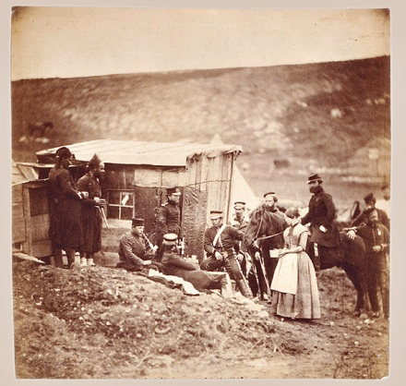

Slide 11
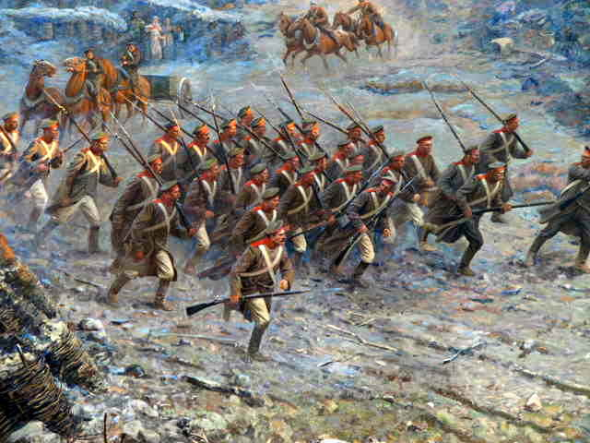

Slide 12
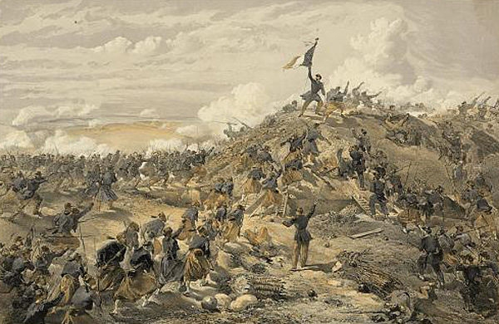

Slide 13
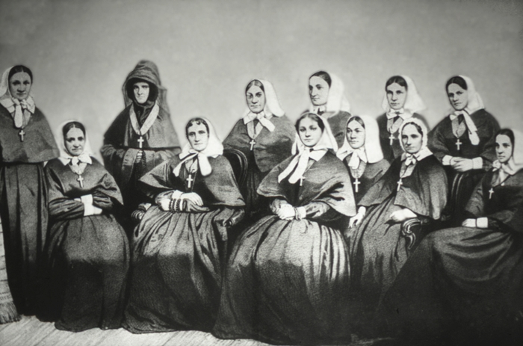

Slide 14
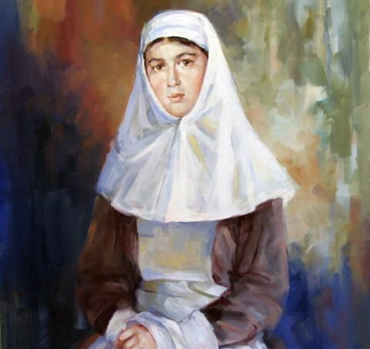
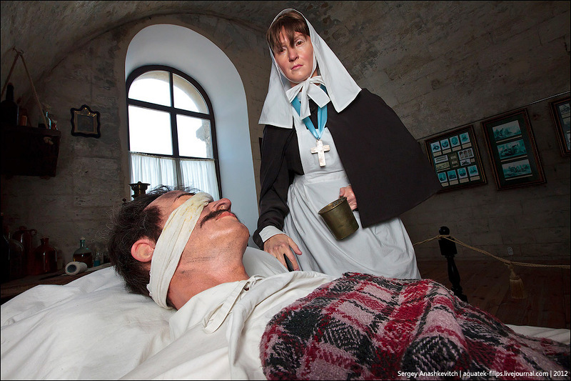

Slide 15
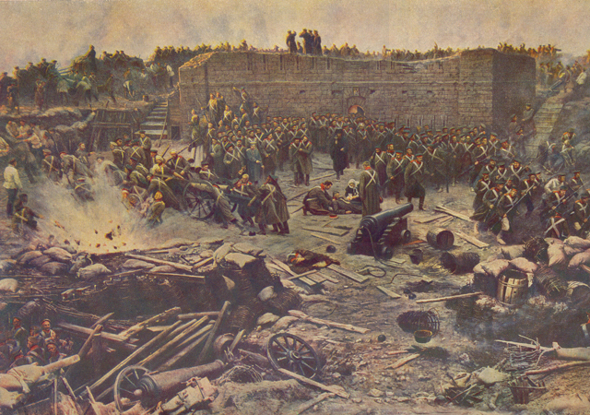

Slide 16
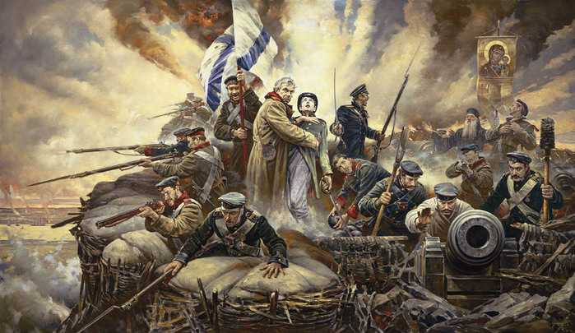

Slide 17
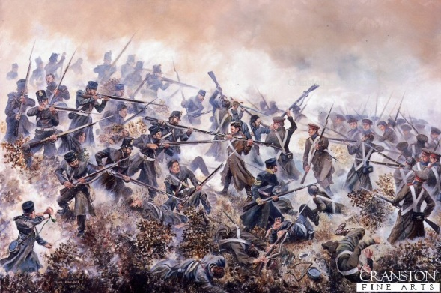

Slide 18
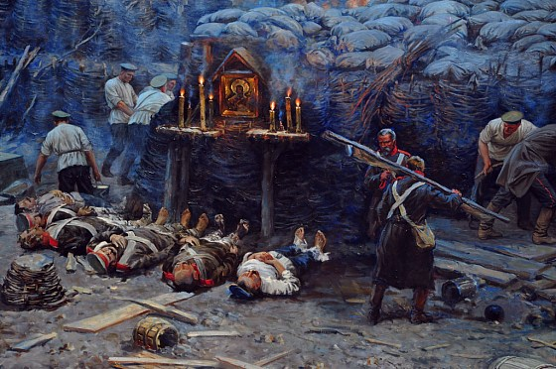

Slide 19
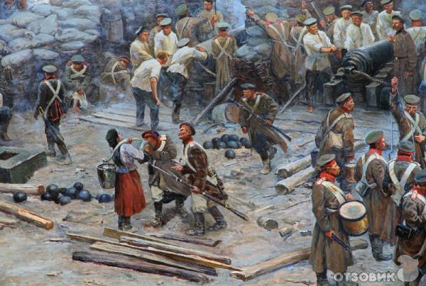

Slide 20
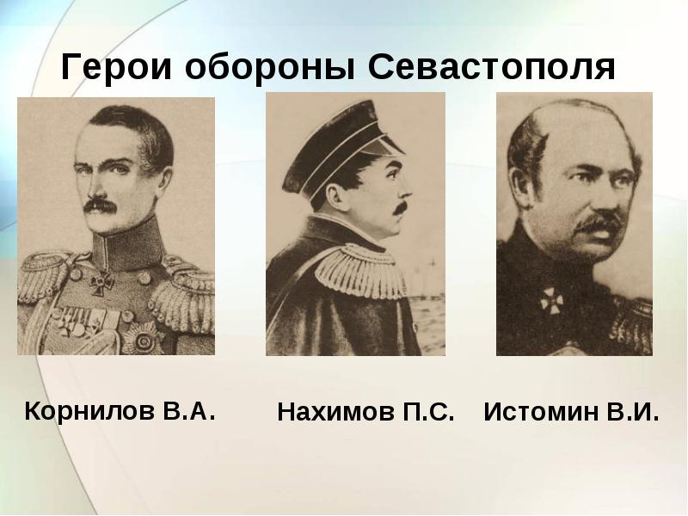

Slide 21
Синквейн.
1 строка-одним словом (сущ.) называется тема
2 строка-двумя словами (прилагателные) даётся описание темы.
3 строка- тремя словами (это глаголы , деепричастия) описывается действие в рамках этой темы.
4 строка – фраза из четырёх слов, выражающая отношение автора к теме.
5 строка- слово, которое передаёт суть темы на эмоциональном, философско-обобщённом уровне.

Slide 22
Домашнее задание
1.С.5-18 подготовить стихотворение наизусть (по выбору учащихся)
2. Составить 2 толстых и 2 тонких вопроса к понравившемуся стихотворению

